Slide 1

BÁO CÁO HỌC PHẦN PHÁT TRIỂN ỨNG DỤNG WEB (CT449)
Đề tài: ỨNG DỤNG QUẢN LÝ HỌC TẬP
Sinh viên thực hiện:
Phan Thái Hiền
MSSV: B1900241
Học kỳ 2, 2021-2022

Slide 2
Mô tả các chức năng ứng dụng
- Dự án là một ứng dụng web hỗ trợ người dùng (Sinh Viên) lưu trữ thông tin và đường dẫn đến các dự án mà mình đã từng thực hiện. Xem thông tin cùng với tiến độ hoàn thành các deadline của bản thân. Dự án bao gồm các chức năng:
Đăng nhập.
Đăng xuất.
Xem thông tin dự án đã thực hiện.
Thêm dự án đã thực hiện.
Sửa dự án đã thực hiện.
Xóa dự án đã thực hiện.
Xem thông tin các deadline.
Thêm các deadline.
Sửa deadline.
Xóa deadline.
Xem tình trạng deadline hiện tại

Slide 3
Cơ sở dữ liệu
Collection <users>
id: chứa id của người dùng.
name (string): chứa tên đăng nhập của người dùng.
password (string): chứa mật khẩu của người dùng.
email (string): chứa email của người dùng.
id: chứa id của người dùng.
Collection <projects>
name (string): chứa tên của dự án đã thực hiện.
decripsion (string): chứa mô tả của dự án.
link (string): chứa đường dẫn đến nơi lưu trữ dự án.
ownerId: chứa id của chủ sở hữu project.

Slide 4
Cơ sở dữ liệu
Collection <deadlines>
name (string): chứa tên của deadline.
decripsion (string): chứa mô tả của deadline.
day (number): chứa ngày cuối phải hoàn thành deadline.
month (number): chứa tháng cuối phải hoàn thành deadline.
year (number): chứa năm cuối phải hoàn thành deadline.
done (boolean): chứa trạng thái của deadline.
ownerId: chứa id của chủ sở hữu deadline.

Slide 5
HTTP API
Các route của HTTP API đã dùng:
user
route | dữ liệu cần gửi về | dữ liệu server trả về
- post(signup) | - name - password - email
- post(signin) | - name - password

Slide 6
HTTP API
Các route của HTTP API đã dùng:
project
route | dữ liệu cần gửi về server | dữ liệu server trả về
- get(findAll) |  | - id name - decripsion - link - ownerId
- post(create) | - name - decripsion - link
- delete(deleteAll)
- get(findOne) | - id | - id - name - decripsion - link - ownerId
- put(update) | - id
- delete(delete) | - id

Slide 7
HTTP API
Các route của HTTP API đã dùng:
deadline
route | dữ liệu cần gửi về server | dữ liệu server trả về
- get(findAll) |  | - id name - decripsion - day, month, year - ownerId - done
- post(create) | - name - decripsion - day, month, year
- delete(deleteAll)
- get(findOne) | - id | - id - name - decripsion - day, month, year - ownerId - done
- put(update) | - id
- delete(delete) | - id

Slide 8
HTTP API
Các route của HTTP API đã dùng:
Weather
route | dữ liệu cần gửi về server | dữ liệu server trả về
- get() | -Tên city -API key -Đơn vị -Ngôn ngữ | Json file

Slide 9
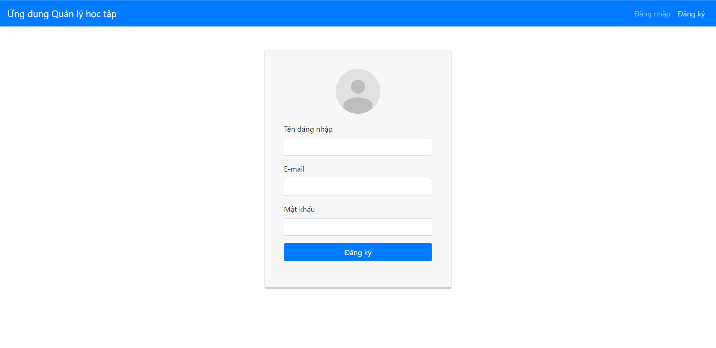
Kết quả thực hiện
Trang đăng ký:

Slide 10
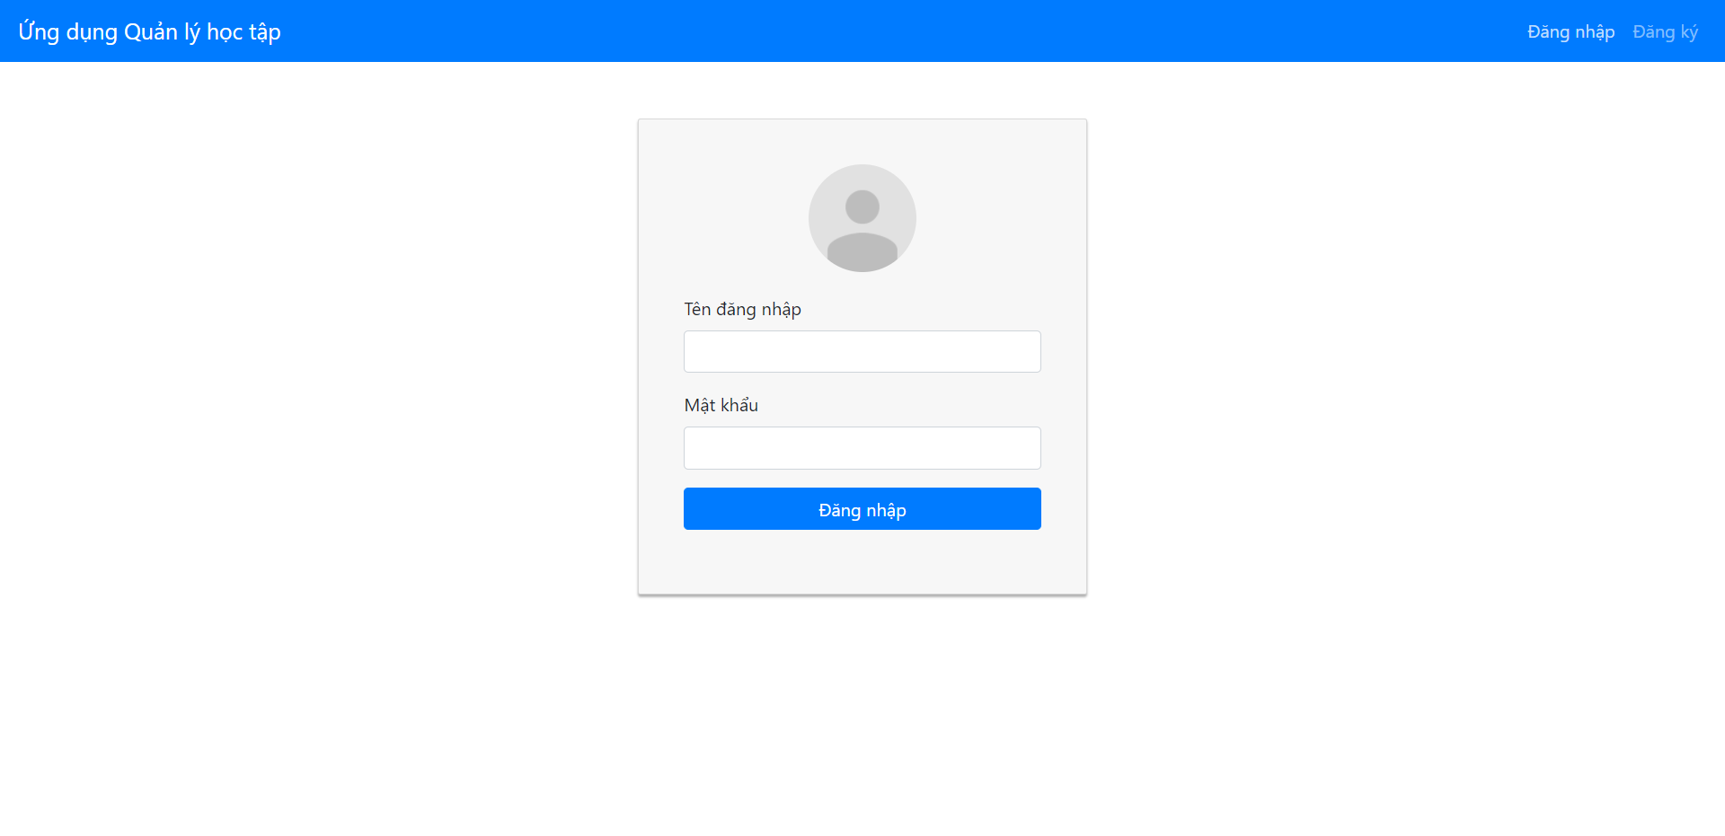
Kết quả thực hiện
Trang đăng nhập:

Slide 11
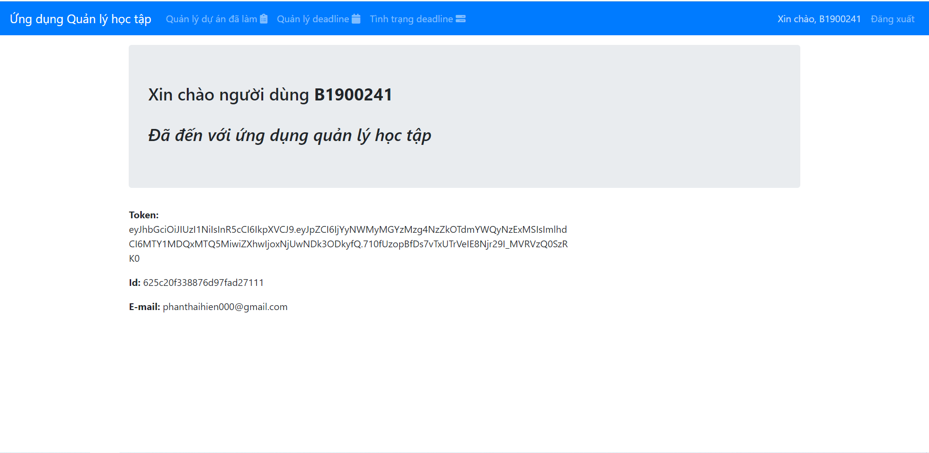
Kết quả thực hiện
Trang profile người dùng:

Slide 12
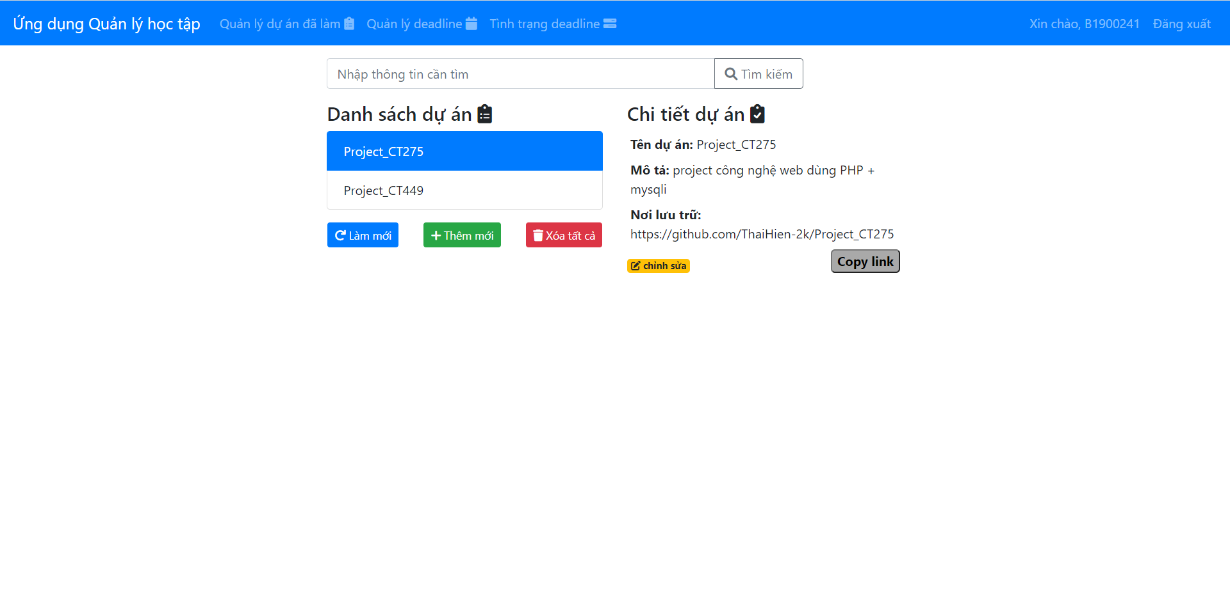
Kết quả thực hiện
Trang quản lý dự án đã làm:

Slide 13
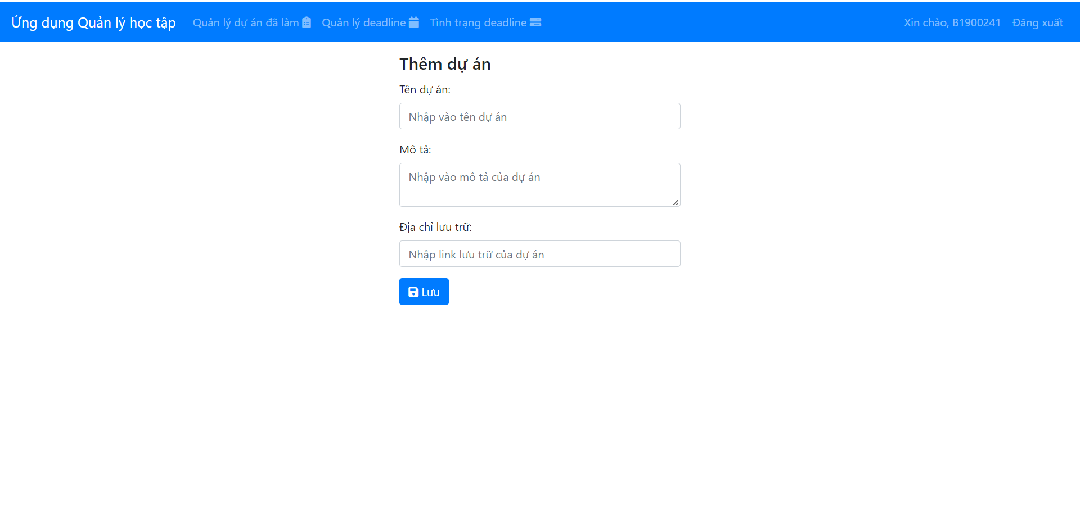
Kết quả thực hiện
Trang thêm dự án:

Slide 14
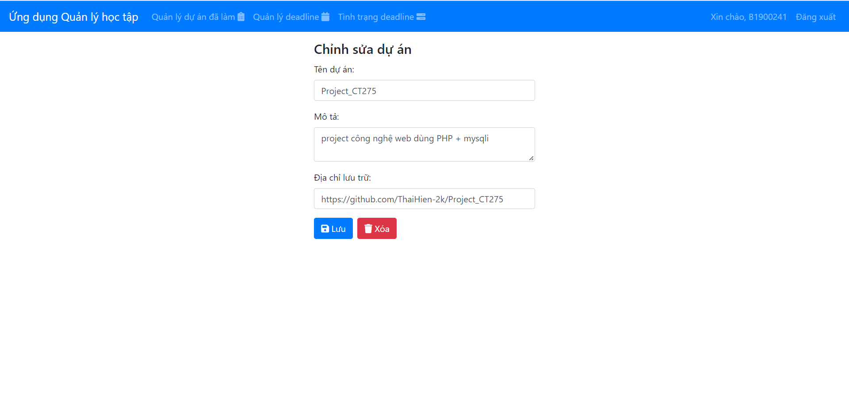
Kết quả thực hiện
Trang edit dự án:

Slide 15
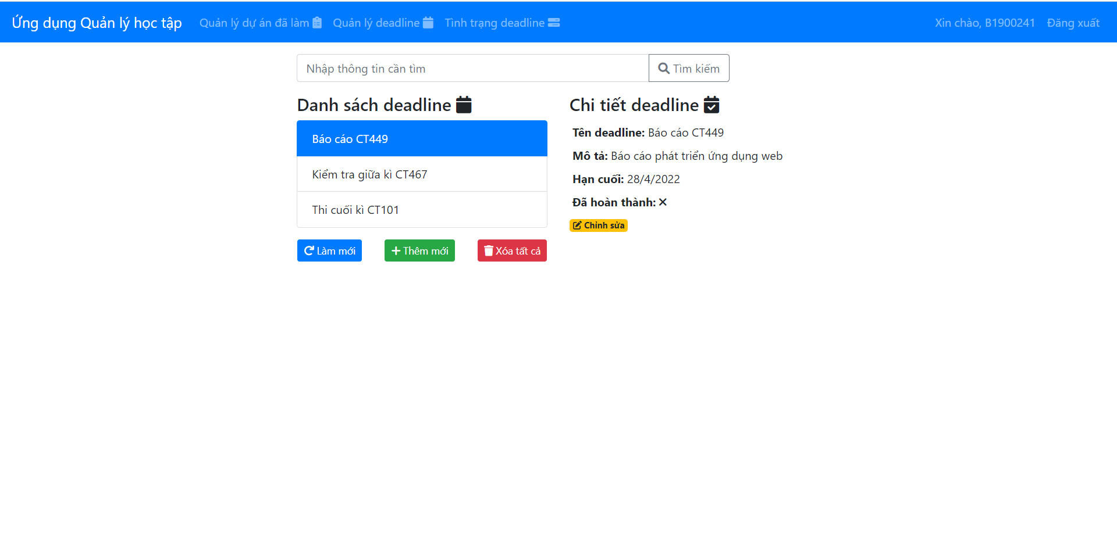
Kết quả thực hiện
Trang quản lý deadline:

Slide 16
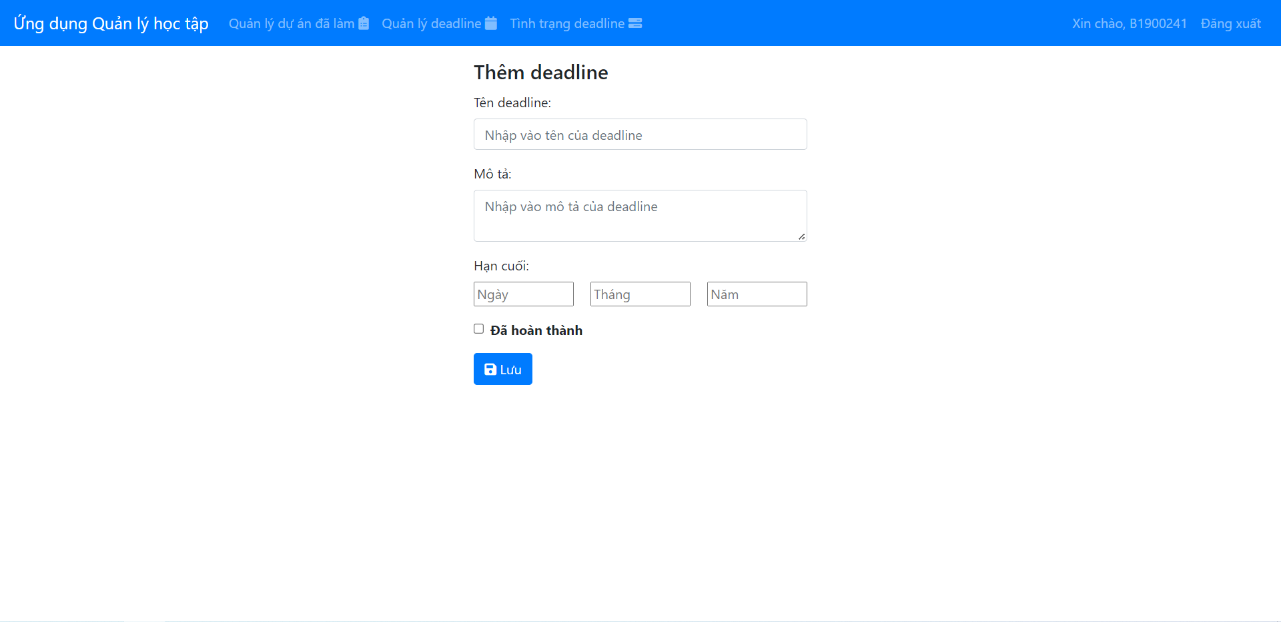
Kết quả thực hiện
Trang thêm deadline:

Slide 17
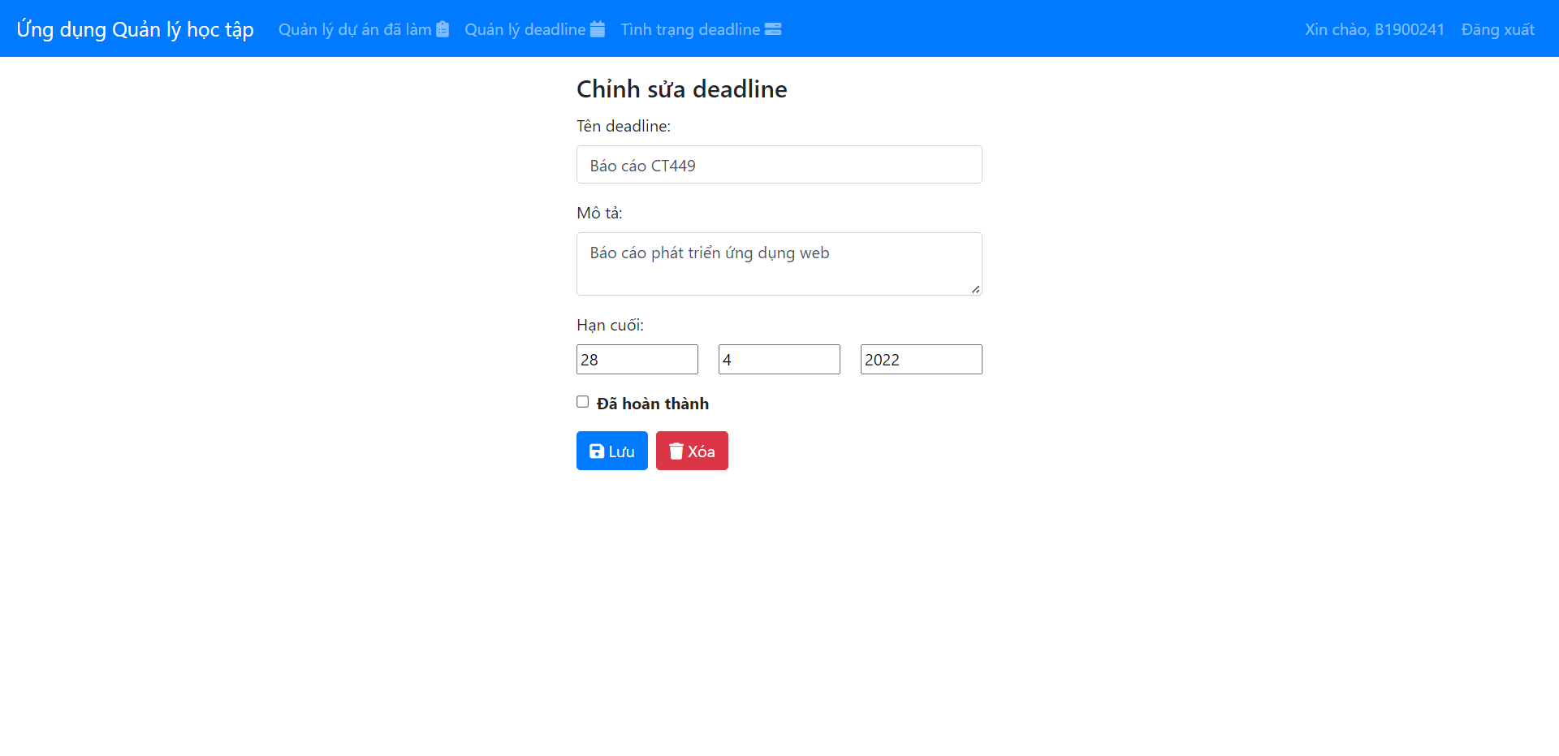
Kết quả thực hiện
Trang edit deadline:

Slide 18
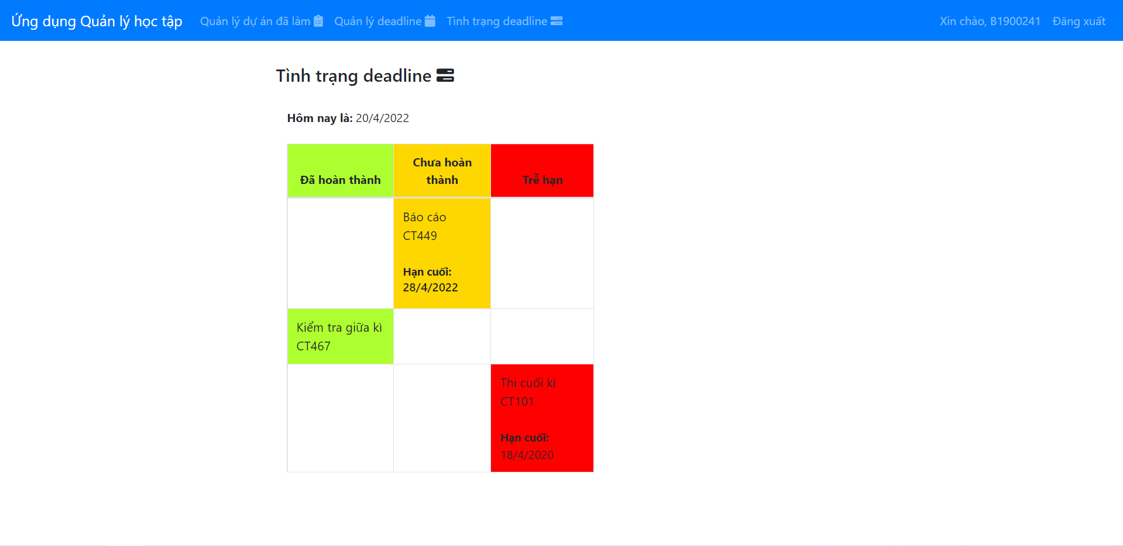
Kết quả thực hiện
Trang tình trạng deadline:

Slide 19
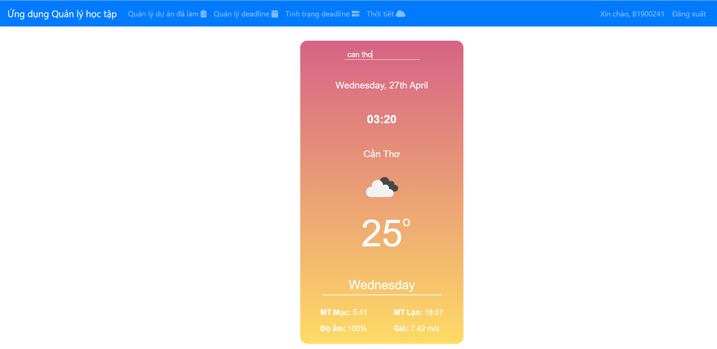
Kết quả thực hiện
Trang thời tiết:

Slide 20
Mã nguồn
https://github.com/ThaiHien-2k/CT449_Project

Slide 21

Cảm ơn thầy và các bạn đã lắng nghe!

